Slide 1




Здоровый образ жизни
Щербак Елена Александровна,
воспитатель Муниципального бюджетного дошкольного образовательного
учреждения «Детский сад № 19 «Солнышко»
муниципального образования
городской округ Ялта Республики Крым

Slide 2

Что такое здоровье?
Это главное жизни.
Будет здоровье – будет успех,
радость;
Это хорошее самочувствие;
Это способность к полноценной жизни;
Это отсутствие болезней;
Когда мы улыбаемся и радуемся жизни.

Slide 3

Здоровый образ жизни (ЗОЖ) -
образ жизни человека, направленный на сохранение здоровья, профилактику болезней и укрепление человеческого организма в целом.

Slide 4
Соблюдение режима дня
Отказ от вредных привычек
Занятие физкультурой
ЗОЖ
Правильное питание
Соблюдение норм гигиены
Закаливание

Slide 5

Режим дня
Чтоб здоровье сохранить,
Организм свой укрепить,
Знает вся моя семья
Должен быть режим у дня.
Следует, ребята, знать
Нужно всем подольше спать.

Slide 6


Ну а утром не лениться–
На зарядку становиться!

Slide 7

Чистить зубы, умываться,
И почаще улыбаться,

Slide 8

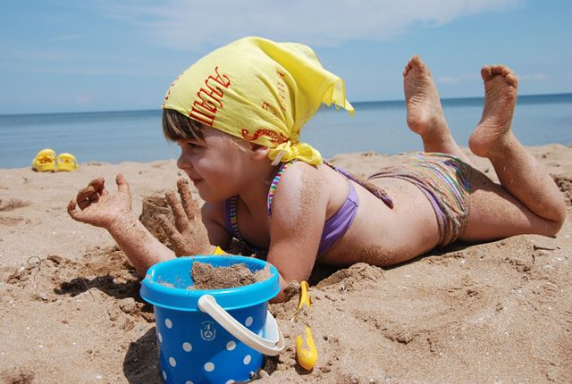
Закаляться, и тогда
Не страшна тебе хандра.

Slide 9

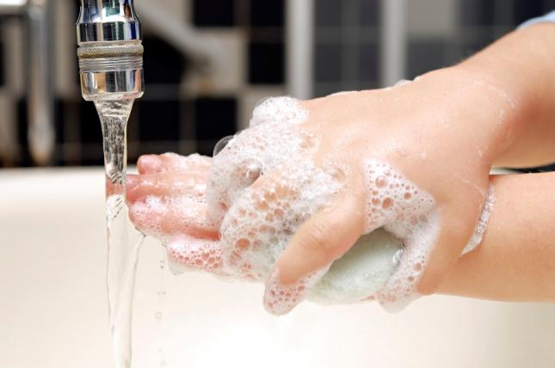
Что нужно делать, чтобы победить микробов?
Чтобы ни один микроб
Не попал случайно в рот,
Руки мыть перед едой
Нужно мылом и водой.

Slide 10
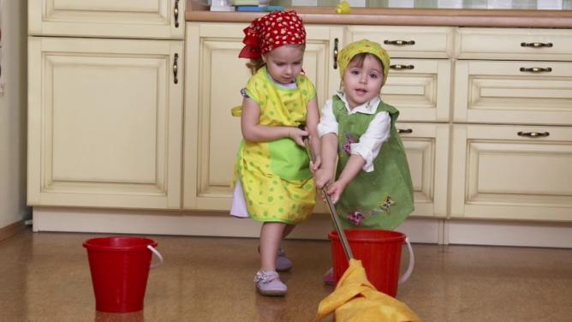

Соблюдать чистоту дома
Соблюдать чистоту одежды

Slide 11
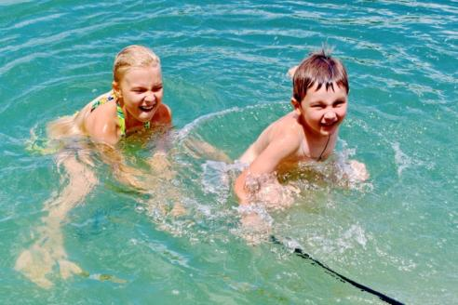
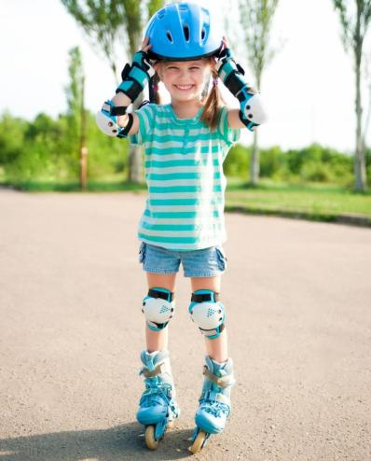


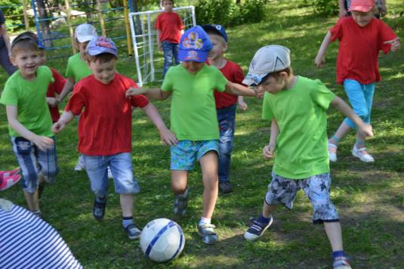
Занятие спортом

Slide 12
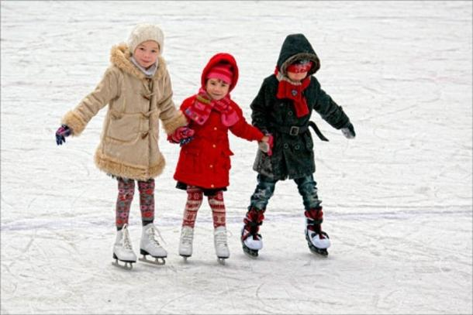
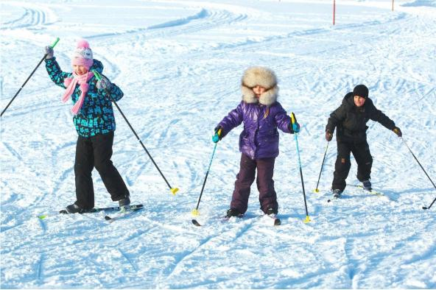
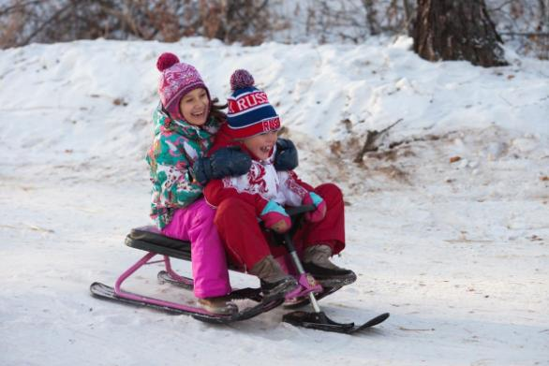
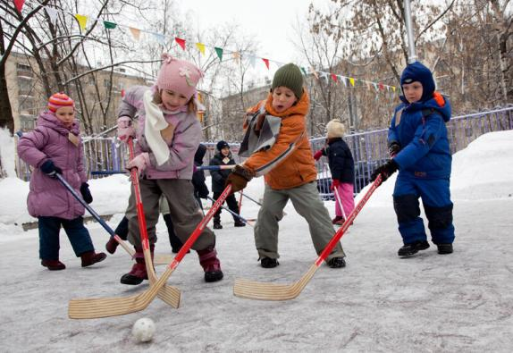
На прогулку выходи,
Свежим воздухом дыши.
Только помни при уходе:
Одеваться по погоде!

Slide 13
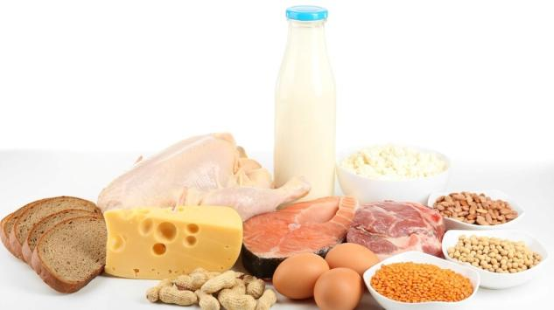
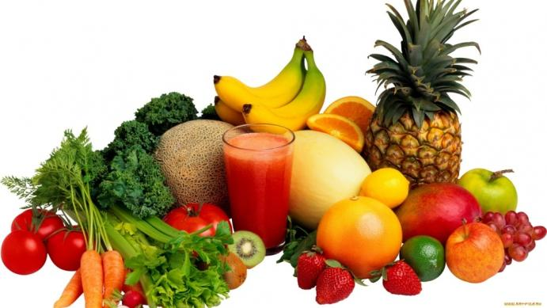
Полезная еда
Кушать овощи и фрукты,
Рыбу, молокопродукты-
Вот полезная еда,
Витаминами полна!

Slide 14
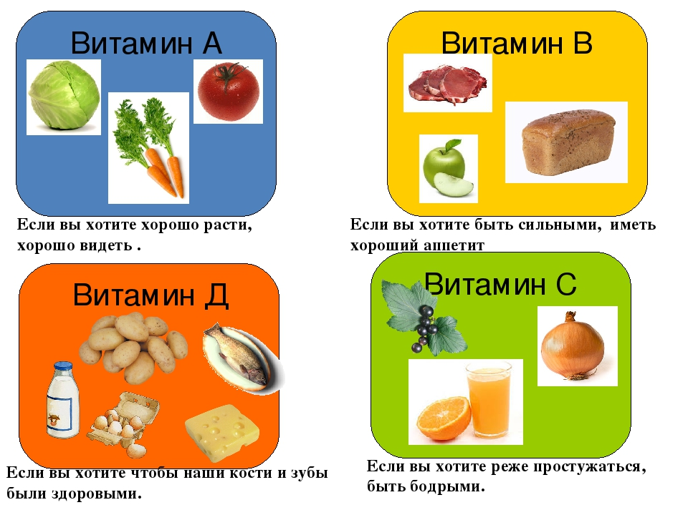

Slide 15

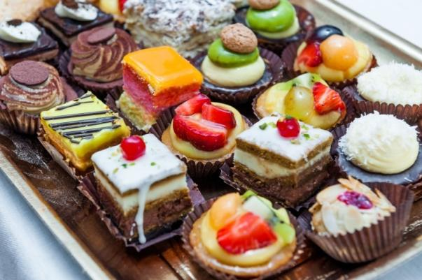
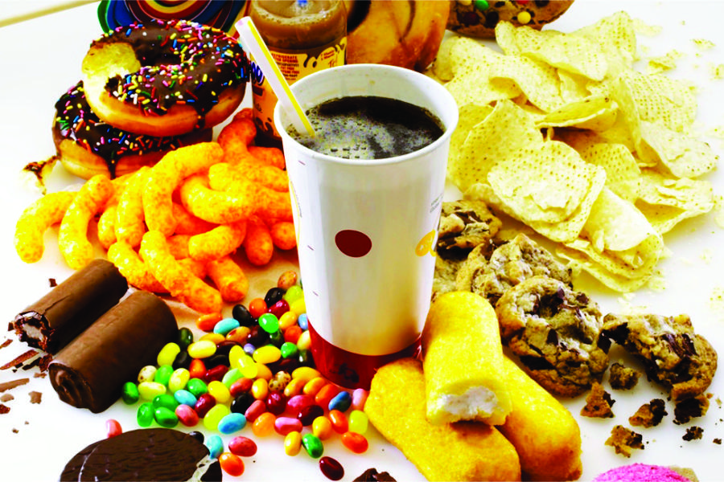
Вредная еда

Slide 16
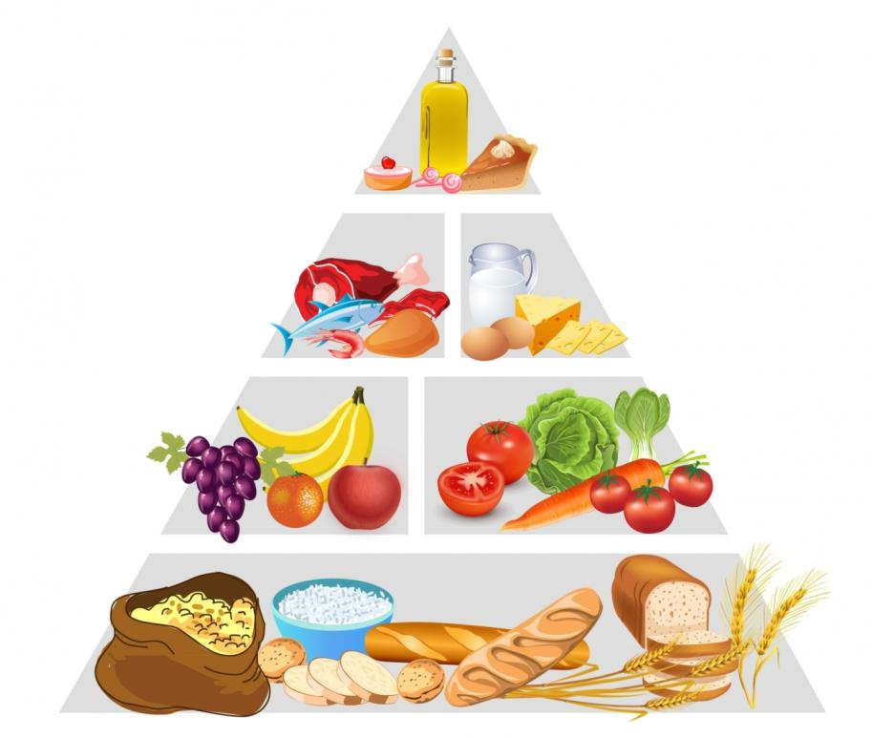
Пирамида здорового питания

